Slide 1
Раннее выявление сердечно-сосудистых заболеваний
ЕФРЕМУШКИНА А.А.
10.12.2024

Slide 3
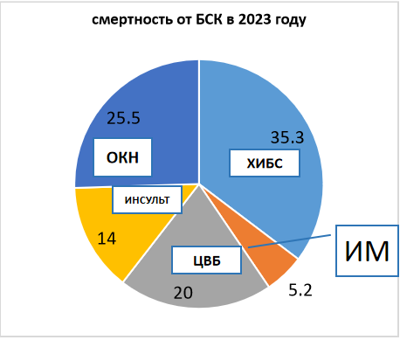
ФАКТОРЫ РИСКА РАЗВИТИЯ
АТЕРОСКЛЕРОТИЧЕСКИХ
ЗАБОЛЕВАНИЙ
Гипергликемия, инсулинорезистентность, метаболические нарушения
воспаление
↑АФК
Эндотелиальная дисфункция
↓Оксида азота
↑Активности тромбоцитов
прокоагулянтная активность и гипофибринолиз
мужской пол
возраст семейный анамнез ИБС
повышенная выработка тромбина
гипертензия
курение
ожирение
дислипидемия
СД 2 тип
активация тромбоцитов
Фибриновая сеть
Notes:
Механизмы, способствующие измененной активации тромбоцитов и атеротромбозу у пациентов с сахарным диабетом.
↑, увеличение; ↓, уменьшение; NO, оксид азота; АФК, активные формы кислорода. На рисунке показаны основные детерминанты,
способствующие активации тромбоцитов, приводящей к атеротромбозу у пациентов с сахарным диабетом. Воспалительная среда,
метаболические изменения, эндотелиальная дисфункция и измененный оборот тромбоцитов приводят к тому, что популяция тромбоцитов
характеризуется усиленной активацией, повышенной выработкой тромбина и подавлением фибринолитической системы. Высвобождение
тромбина тромбоцитами и образование de novo за счет активации пути свертывания крови еще больше усиливают активацию тромбоцитов и
приводят к образованию фибриновой сети, тем самым играя ключевую роль в повышении риска тромбоза у лиц с сахарным диабетом.

Slide 4
Дислипидемия: ключевые положения
Повышенный уровень ХС ЛНП в плазме крови является одним из основных ФР развития атеросклероза
Снижение уровня ХС ЛНП на каждый 1,0 ммоль/л сопровождается 20-25% снижением риска нефатального ИМ и смерти от ССЗ
Всем лицам старше 40 лет рекомендовано определение липидного спектра крови, в т.ч. расчет ХС неЛВП для оценки риска в системе SCORE2
Интенсивность вмешательств по коррекции липидного профиля зависит от уровня СЕРДЕЧНО-СОСУДИСТОГО РИСКА

Slide 5
Как определить уровень сердечно-сосудистого риска?

Slide 6
Расчётный показатель, отражающий уровень атерогенных липопротеинов (ЛПНП, ЛПОНП, триглицериды), запускающих развитие атеросклероза и сердечно-сосудистых событий.
ХС неЛВП = ОХС – ХС ЛВП
У здоровых!!!

Slide 7
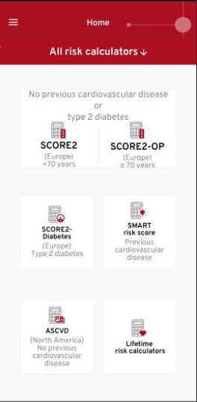
Калькулятор риска SCORE-2
GOOGLE PLAY
“ESC CVD RISK”

Slide 8
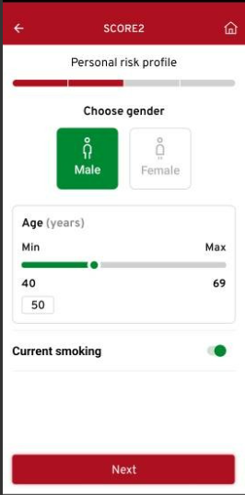
Калькулятор риска SCORE-2
ПОЛ
ВОЗРАСТ
КУРЕНИЕ
САД
ОХС
ХСЛПВП
РИСК ССЗ
ЦЕЛЕВОЙ УРОВЕНЬ ХСЛПНП

Slide 9
Целевые уровни для ХС-ЛНП в зависимости от категории сердечно-сосудистого риска
SCORE <1%
SCORE ≥1% и <5%
Молодые пациенты (СД1 <35 лет; СД2 <50 лет) с длительностью СД <10 лет и без ПОМ и др. ФР
Целевые уровни ХС-ЛНП
3.0 ммоль/л (116 мг/дл)
Низкий
2.6 ммоль/л (100 мг/дл)
Умеренный
SCORE ≥5% и <10%
Значительное повышение отдельных ФР, в особенности ОХ >8 ммоль/л или ХС-ЛНП >4.9 ммоль/л или АД ≥180/110 мм/Hg
СГХС без других ФР
Умеренная ХБП (СКФ 30–59 мл/мин/1,73 м²)
СД без поражения органов-мишеней, но при длительности ≥10 лет или при наличии других факторов риска
Гемодинамически незначимый стеноз артерий (25-49%)
+
снижение ХС-ЛНП на 50% от исходного
1.8 ммоль/л (70 мг/дл)
Высокий
1.4 ммоль/л (55 мг/дл)
Очень высокий
АССЗ (клинически или по данным визуализации)
SCORE ≥10%
СГХС с АССЗ или другими ФР
Тяжелая ХБП (СКФ <30мл/мин/1,73 м2)
СД с поражением органов-мишеней или ≥3 большими ФР; или СД1 с ранним началом и длительностью >20 лет)
Низкий Умеренный Высокий Очень высокий СС Риск
Для пациентов с АССЗ, у которых в течение 2 лет наблюдается любое повторное ССО при приеме максимально переносимой дозы статинов, может рассматриваться еще более низкий целевой уровень ХС ЛНП <1,0 ммоль/л (40 мг/дл).
ХС-ЛНП – холестерин липопротеинов низкой плотности; ОХ – общий холестерин; СГХС – семейная гиперхолестеринемия; АССЗ – атеросклеротическое сердечно-сосудистое заболевание; ФР – фактор риска; СКФ – скорость клубочковой фильтрации; ХБП – хроническая болезнь почек. 2019 ESC/EAS Guidelines for the management of dyslipidaemias: lipid modification to reduce cardiovascular risk (European Heart Journal 2019 -doi: 10.1093/eurheartj/ehz455)

Slide 10
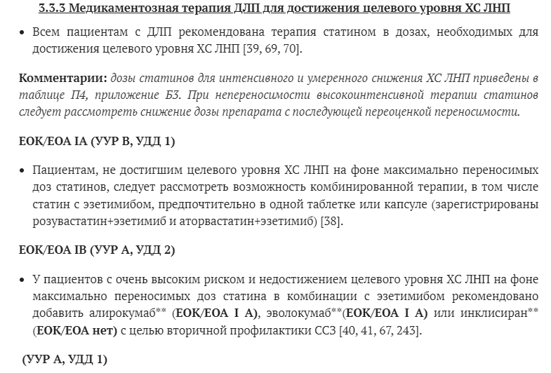
Тактика гиполипидемической терапии: старт
1 шаг - статин
2 шаг – статин
+эзетимиб
3 шаг – статин
+эзетимиб
+PCSK9
Рекомендации МЗ РФ «Нарушения липидного обмена», 2023
Notes:
В кл. рекомендациях предложен персонифицированный подход к определению целевых показателей липидограммы и распределению каждого пациента
к определенным категориям сердечно-сосудистого риска (низкий, средний, высокий и очень высокий). В зависимости от тяжести выявленного риска пациента ужесточаются требования к эффективности липидснижающей терапии и необходимости достижения более низких значений ХС-ЛПНП.
В России с 2008 года действуют ГОСТы по лабораторной диагностике, в которых нескольким терминам со словом «референтный» даны определения. идентичный международному стандарту ИСО 15189:2007 "Лаборатории медицинские. Частные требования к качеству и компетентности" (ISO 15189:2007 "Medical laboratories - Particular requirements for quality and competence"). Цитата: ГОСТ Р ИСО 15189-2009
3.2 биологический референтный интервал (reference interval): Центральный 95%-ный интервал распределения референтных значений. Примечание 1 - Применением этого термина исключается употребление некорректного термина "нормальный диапазон". Примечание 2 - Общепринято определять референтный интервал как центральный 95%-ный интервал. Иной размер или асимметричное размещение референтного интервала может соответствовать особым случаям.
Вот ещё несколько определений из ГОСТ Р 53022.3-2008
3.5 референтный интервал: Ограниченный референтными пределами и статистически охарактеризованный диапазон значений результатов лабораторных исследований определенного аналита, полученных при обследовании одного индивидуума или группы лиц, отобранных по специальным критериям, часто - интервал, который определяет 95%-ный предел референтных значений, полученных в референтной популяции. 3.6 референтная популяция: Контингент референтных индивидуумов, значения аналитов в которой используются для сравнения со значениями, получаемыми у больного, страдающего определенным заболеванием; референтная популяция должна быть подобна, насколько это возможно обследуемым лицам, за исключением болезни, которая исследуется. 3.7 референтный предел: Верхний или нижний предел референтного интервала (не идентичный с порогом клинического решения).

Slide 11
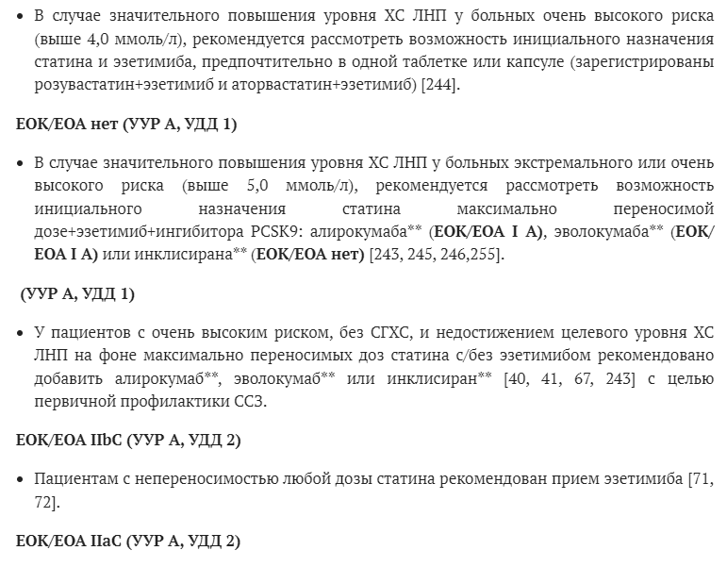
Тактика гиполипидемической терапии: пациент очень высокого ССР при значительном повышении уровня ХС ЛНП (более 4 ммоль/л)
1 шаг -
статин
+ эзетимиб
1 шаг –
статин
+ эзетимиб
+ иPCSK9
Рекомендации МЗ РФ «Нарушения липидного обмена», 2023
Notes:
В кл. рекомендациях предложен персонифицированный подход к определению целевых показателей липидограммы и распределению каждого пациента
к определенным категориям сердечно-сосудистого риска (низкий, средний, высокий и очень высокий). В зависимости от тяжести выявленного риска пациента ужесточаются требования к эффективности липидснижающей терапии и необходимости достижения более низких значений ХС-ЛПНП.
В России с 2008 года действуют ГОСТы по лабораторной диагностике, в которых нескольким терминам со словом «референтный» даны определения. идентичный международному стандарту ИСО 15189:2007 "Лаборатории медицинские. Частные требования к качеству и компетентности" (ISO 15189:2007 "Medical laboratories - Particular requirements for quality and competence"). Цитата: ГОСТ Р ИСО 15189-2009
3.2 биологический референтный интервал (reference interval): Центральный 95%-ный интервал распределения референтных значений. Примечание 1 - Применением этого термина исключается употребление некорректного термина "нормальный диапазон". Примечание 2 - Общепринято определять референтный интервал как центральный 95%-ный интервал. Иной размер или асимметричное размещение референтного интервала может соответствовать особым случаям.
Вот ещё несколько определений из ГОСТ Р 53022.3-2008
3.5 референтный интервал: Ограниченный референтными пределами и статистически охарактеризованный диапазон значений результатов лабораторных исследований определенного аналита, полученных при обследовании одного индивидуума или группы лиц, отобранных по специальным критериям, часто - интервал, который определяет 95%-ный предел референтных значений, полученных в референтной популяции. 3.6 референтная популяция: Контингент референтных индивидуумов, значения аналитов в которой используются для сравнения со значениями, получаемыми у больного, страдающего определенным заболеванием; референтная популяция должна быть подобна, насколько это возможно обследуемым лицам, за исключением болезни, которая исследуется. 3.7 референтный предел: Верхний или нижний предел референтного интервала (не идентичный с порогом клинического решения).

Slide 12
Тактика гиполипидемической терапии: непереносимость статинов, пожилые пациенты
Непереносимость статинов
У пожилых (старше 75 лет)
Рекомендации МЗ РФ «Нарушения липидного обмена», 2023
Notes:
В кл. рекомендациях предложен персонифицированный подход к определению целевых показателей липидограммы и распределению каждого пациента
к определенным категориям сердечно-сосудистого риска (низкий, средний, высокий и очень высокий). В зависимости от тяжести выявленного риска пациента ужесточаются требования к эффективности липидснижающей терапии и необходимости достижения более низких значений ХС-ЛПНП.
В России с 2008 года действуют ГОСТы по лабораторной диагностике, в которых нескольким терминам со словом «референтный» даны определения. идентичный международному стандарту ИСО 15189:2007 "Лаборатории медицинские. Частные требования к качеству и компетентности" (ISO 15189:2007 "Medical laboratories - Particular requirements for quality and competence"). Цитата: ГОСТ Р ИСО 15189-2009
3.2 биологический референтный интервал (reference interval): Центральный 95%-ный интервал распределения референтных значений. Примечание 1 - Применением этого термина исключается употребление некорректного термина "нормальный диапазон". Примечание 2 - Общепринято определять референтный интервал как центральный 95%-ный интервал. Иной размер или асимметричное размещение референтного интервала может соответствовать особым случаям.
Вот ещё несколько определений из ГОСТ Р 53022.3-2008
3.5 референтный интервал: Ограниченный референтными пределами и статистически охарактеризованный диапазон значений результатов лабораторных исследований определенного аналита, полученных при обследовании одного индивидуума или группы лиц, отобранных по специальным критериям, часто - интервал, который определяет 95%-ный предел референтных значений, полученных в референтной популяции. 3.6 референтная популяция: Контингент референтных индивидуумов, значения аналитов в которой используются для сравнения со значениями, получаемыми у больного, страдающего определенным заболеванием; референтная популяция должна быть подобна, насколько это возможно обследуемым лицам, за исключением болезни, которая исследуется. 3.7 референтный предел: Верхний или нижний предел референтного интервала (не идентичный с порогом клинического решения).

Slide 14
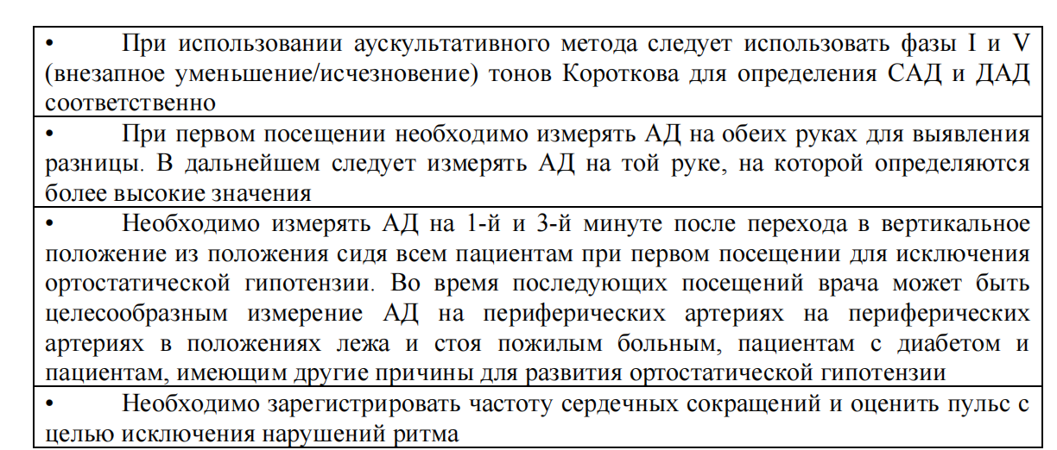
Критерии установления диагноза:

Slide 15
ИЗМЕРЕНИЕ АД в ОФИСЕ ВРАЧА
ИЗМЕРЬТЕ через 5 мин
после отдыха
Используйте проверенное устройство с манжеткой соответствующего размера
Расположите манжету для измерения АД на уровне сердца с оппорой на спину и руку пациента
Оцените наличие ортостатического АД САД на и 3 минуту после вставания - СД, пожилой
Измерьте АД три раза с интервалом в 2 минуты
и усредните последние 2 показания
Оценить ЧСС и исключить аритмию путем пальпации пульса
Измерьте АД на обеих руках,
затем измеряйте АД на руке с более высокими показателями
Получить дополнительные измерения, если показания различаются более 10 мм рт.ст.

Slide 16
Классификация офисного АД и определение АГ
Классификация АД и определение АГ
Офисное САД ≥140 и/или ДАД ≥90 мм рт.ст.
Суточное ≥130/80 или
домашнее АД ≥135/85 мм рт.ст.
АД должно классифицироваться как оптимальное, нормальное, высокое нормальное или 1-3 степени АГ согласно офисному АД
Единая классификация для молодых пациентов, пациентов среднего возраста и пожилых
а – степень АГ определяется по большему уровню АД – САД или ДАД
b – ИСАГ имеет степени 1, 2, 3 в зависимости от САД
Данная классификация используется для всех в возрасте от 16 лет

Slide 17
ИЗМЕРЕНИЕ АД в ДОМАШНИХ УСЛОВИЯХ
ИЗМЕРЕНИЕ АД в ДОМАШНИХ УСЛОВИЯХ
Используйте калиброванное устройство
ИЗМЕРЬТЕ АД в тихой комнате после 5-ти-минутного отдыха с опорой на руку и поддержанием спины
ГИПЕРТОНИЯ
среднее АД > 135\85 мм рт.ст.
Получите два показания в каждом случае с интервалом в 2 минуты
Запишите и найдите среднее в измеренных показаниях
Измеряйте АД дважды в день ( утром и вечером) в течение 7 дней

Slide 18
СКРИНИНГ и ДИАГНОСТИКА АГ

Slide 19
ЦЕЛЕВЫЕ УРОВНИ АРТЕРИАЛЬНОГО ДАВЛЕНИЯ

Slide 20
ОСНОВНЫЕ ГРУППЫ ПРЕПАРАТОВ для ЛЕЧЕНИЯ ГБ

Slide 21
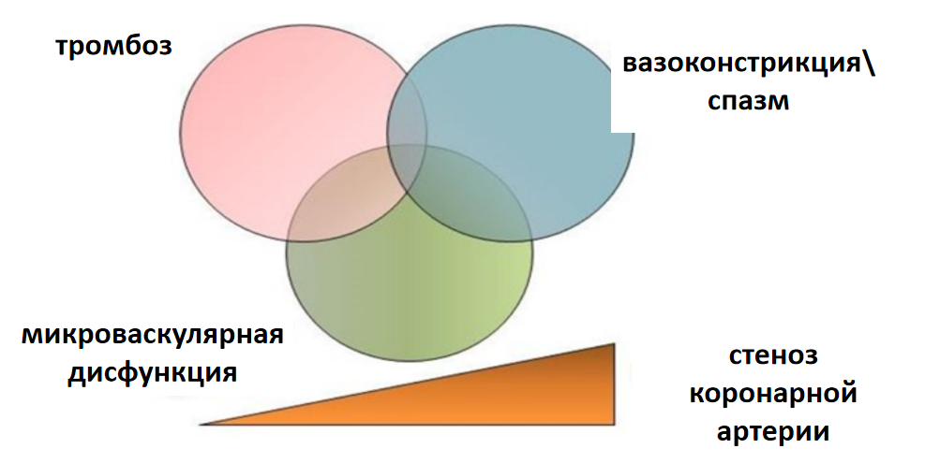
В рекомендациях РКО 2024 определение
СТАБИЛЬНОЙ ИБС
ОПРЕДЕЛЕНИЕ 2024 ГОДА²
Ишемическая болезнь сердца – поражение миокарда, вызванное нарушением
кровотока по коронарным артериям (КА) .
ИБС возникает в результате органических (необратимых) и функциональных (преходящих) изменений. Главная причина органического поражения – атеросклероз КА.
К функциональным изменениям относят спазм и внутрисосудистый тромбоз.
Понятие "ИБС" включает в себя острые преходящие (нестабильные) и хронические (стабильные) состояния.

Slide 22
фельдшер\терапевт\врач общей практики
Выявление пациента с заболеванием
Установление диагноза
Назначение медикаментозного\немедикаментозного лечения
Наблюдение за эффективностью лечения

Slide 23
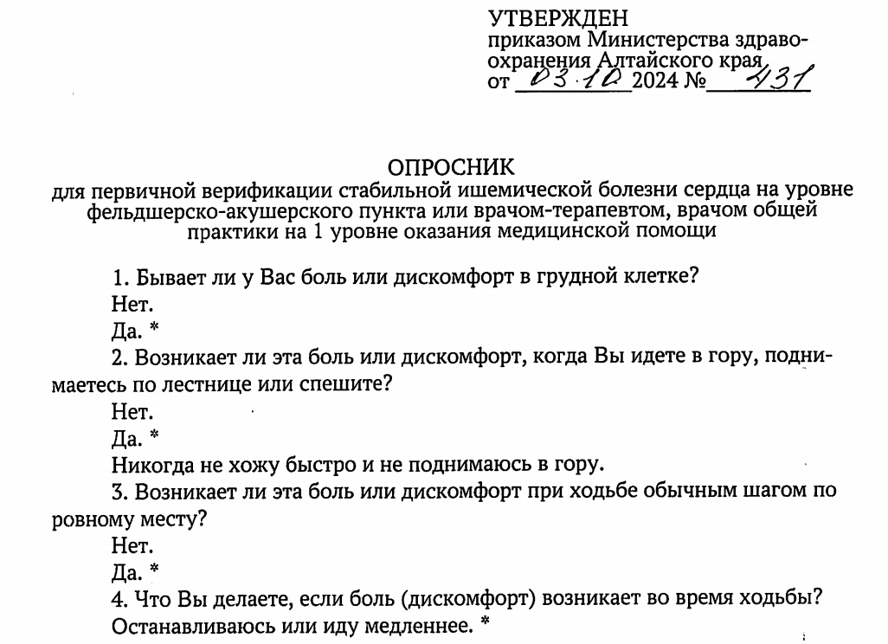
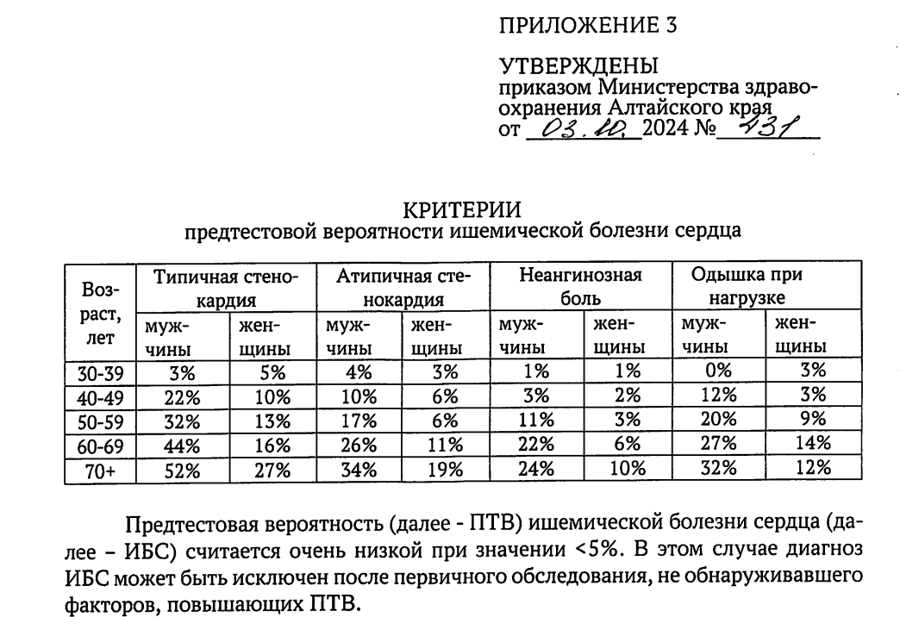

Slide 24
ОПРОСНИК РОУЗА - приказ 431 МЗ АК от 3.10.2024
*Если в данном опроснике были выбраны хотя бы 2 «подчеркнутых» ответа с 1 по 8 вопросы - обследование на 1 уровне

Slide 25
ОПРОСНИК РОУЗА - приказ 431 МЗ АК от 3.10.2024

Slide 26
Виды болевого синдрома
ТИПИЧНАЯ СТЕНОКАРДИЯ
1)Боль (или дискомфорт) в области грудины, возможно, с иррадиацией в левую руку, спину или нижнюю челюсть, реже - в эпигастральную область, длительностью от 2 до 5 (менее 20) мин. Эквивалентами боли бывают: одышка, ощущение «тяжести», жжения
2)Возникает во время физ. нагрузки или выраженного психоэмоционального стресса;
3) Исчезает быстро после прекращения физ. нагрузки или через 1-3 минуты после приема нитроглицерина
АТИПИЧНАЯ СТЕНОКАРДИЯ
ВЕРОЯТНАЯ - Соответствует
двум из этих характеристик
НЕАНГИНОЗНАЯ БОЛЬ В ГРУДНОЙ КЛЕТКЕ:
соответствует ТОЛЬКО ОДНОЙ из этих характеристик
ОДЫШКА ПРИ ФИЗИЧЕСКОЙ НАГРУЗКЕ

Slide 27
Наличие атипичной стенокардии неангинозной боли, одышки при нагрузке является ПОКАЗАНИЕМ для проведения визуализирующих стресс-тестов для исключения ИБС

Slide 28
КАЖДОМУ ПАЦИЕНТУ, ИМЕЮЩЕМУ ССЗ, ВЫСОКИЙ\ОЧЕНЬ ВЫСОКИЙ РИСК по SCORE ДОЛЖНА ПРОВОДИТЬСЯ ОЦЕНКА ПРЕдТЕСТОВОЙ ВЕРОЯТНОСТИ ИБС

Slide 30
кардиолог 1,2 уровня - маршрут по Пр431

Slide 31
Оценка коронарного кальция- кардиолог 2 уровня

Slide 33
кардиолог 2 уровня - маршрут по 431 приказу

Slide 34
кардиолог 3 уровня

Slide 35
кардиолог 3 уровня

Slide 37
Предтестовая вероятность
ишемической болезни сердца

Slide 38
СПАСИБО

